Slide 1
সুপ্রিয় শিক্ষার্থীবৃন্দ,
আজকের মাল্টিমিডিয়া ক্লাসে মুজিববর্ষের শুভেচ্ছা

Slide 2
পরিচিতি
শ্রেণিঃ অষ্টম
বিষয়ঃ বিজ্ঞান
অধ্যায়ঃ পঞ্চম
পাঠঃ-১১ ও ১২
সময়ঃ ৪৫ মিনিট
বিপ্লব চন্দ্র রায়
এম,এসসি, এম,এড
সহকারি শিক্ষক (গণিত)
সোহাগপুর আছিয়া সাফিউদ্দিন আদর্শ মাধ্যমিক বিদ্যালয়
আশুগঞ্জ,ব্রাহ্মণবাড়িয়া।
ফোন-০১৭১৭২৬৪১১৭
ইমেইল- biplop78roy@gmail.com

Slide 3
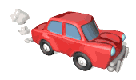
ধোঁয়া বের হচ্ছে কেন?
আমাদের দেহ থেকে কী কী বর্জ্য পদার্থ বের হয়, এদের নাম কি কেউ বলতে পারবে?
এধরনের বর্জ্য নিষ্কাশনে কোন কোন অঙ্গ জড়িত?

Slide 4
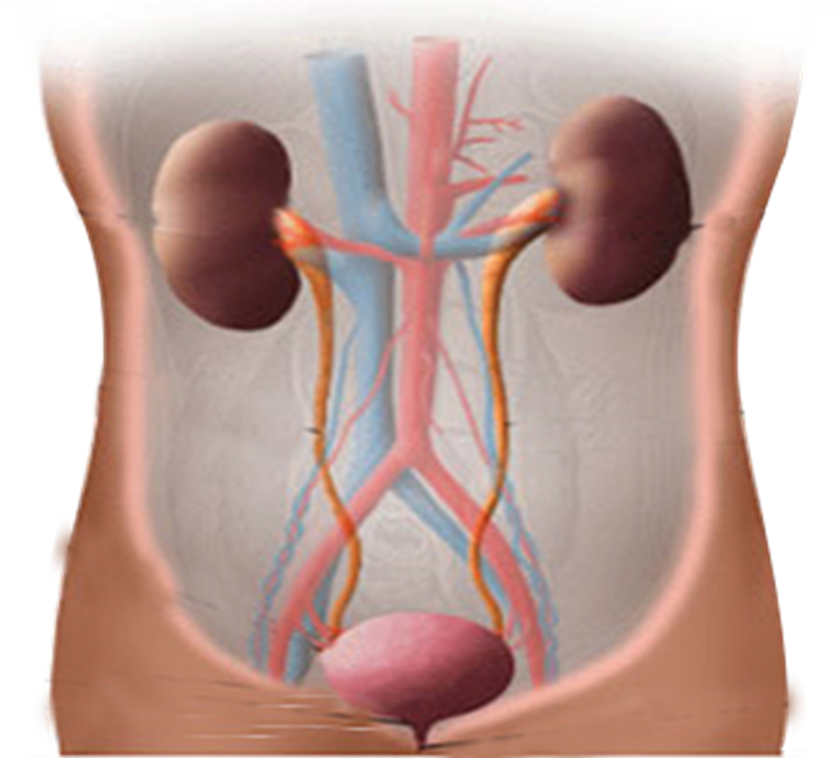
আজ আমরা পড়ব
রেচনতন্ত্র

Slide 5
এই পাঠ শেষে শিক্ষার্থীরা
রেচন কি তা বলতে পারবে
রেচন অঙ্গের নাম বলতে পারবে
রেচন তন্ত্রের গুরুত্ব ব্যখা করতে পারবে
বৃক্কের কাজ বর্ণনা করতে পারবে ।

Slide 6
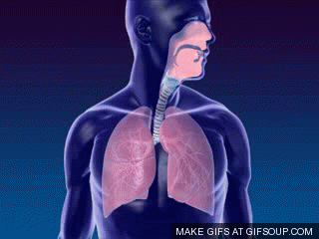
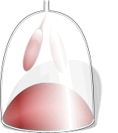
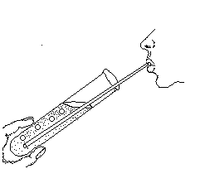
O₂
CO₂
CO₂ চুনের পানিকে ঘোলা করে
কীভাবে নিশ্চিত হব যে উক্ত বর্জ্য পদার্থ CO₂?
আমাদের দেহ থেকে এর মাধ্যমে কোন ধরনের বর্জ্য পদার্থ বের হয়?
বিপাকের ফলে সৃষ্ট বর্জ্য ( CO₂ ) নিঃশ্বাসের মাধ্যমে দেহের বাইরে বের হয়।

Slide 7
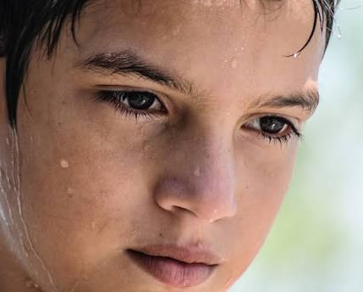
ছবিতে কী দেখছ?
কোন ধরণের বর্জ্য দেহের বাইরে বের হচ্ছে?
বিপাকের ফলে সৃষ্ট বর্জ্য লবণ জাতীয় ক্ষতিকর পদার্থ চর্মের মাধ্যমে দেহের বাইরে বের হয়।

Slide 8
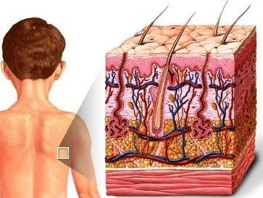
লোমকূপঃ ত্বকের ক্ষুদ্র ক্ষুদ্র ছিদ্র
লোমকূপ
ঘামে সাধারনত পানির সাথে লবণ ও সামান্য CO₂ এবং ক্ষতিকর পদার্থ থাকে।

Slide 9
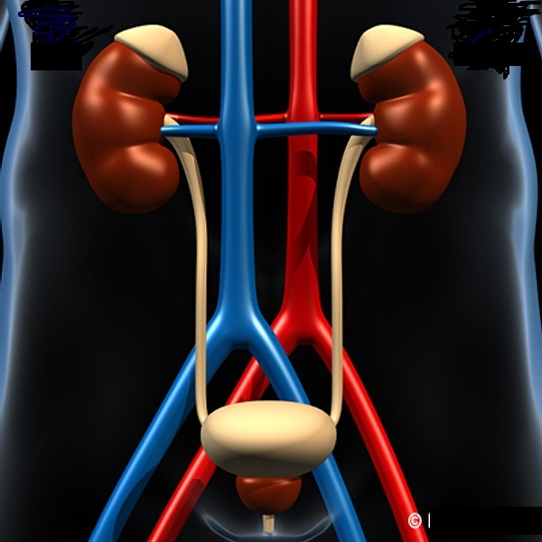
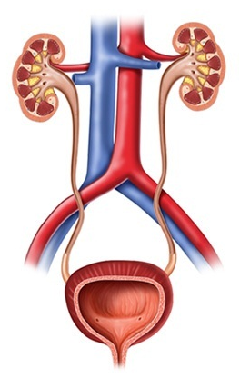
এই তন্ত্রের মাধ্যমে কোন ধরণের বর্জ্য পদার্থ বের হয়?
প্রধান রেচন অঙ্গ বৃক্ক/কিডনি
এর মাধ্যমে দেহের ৮০ভাগ নাইট্রোজেন ঘটিত বর্জ্য (মূত্র) বের হয়।

Slide 10
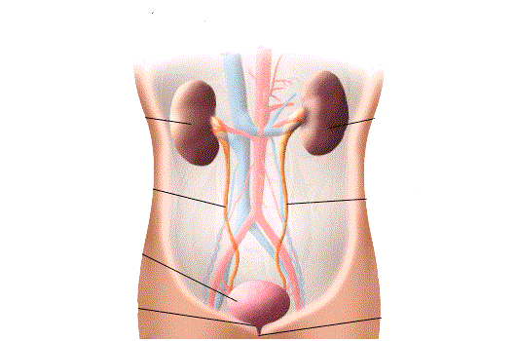
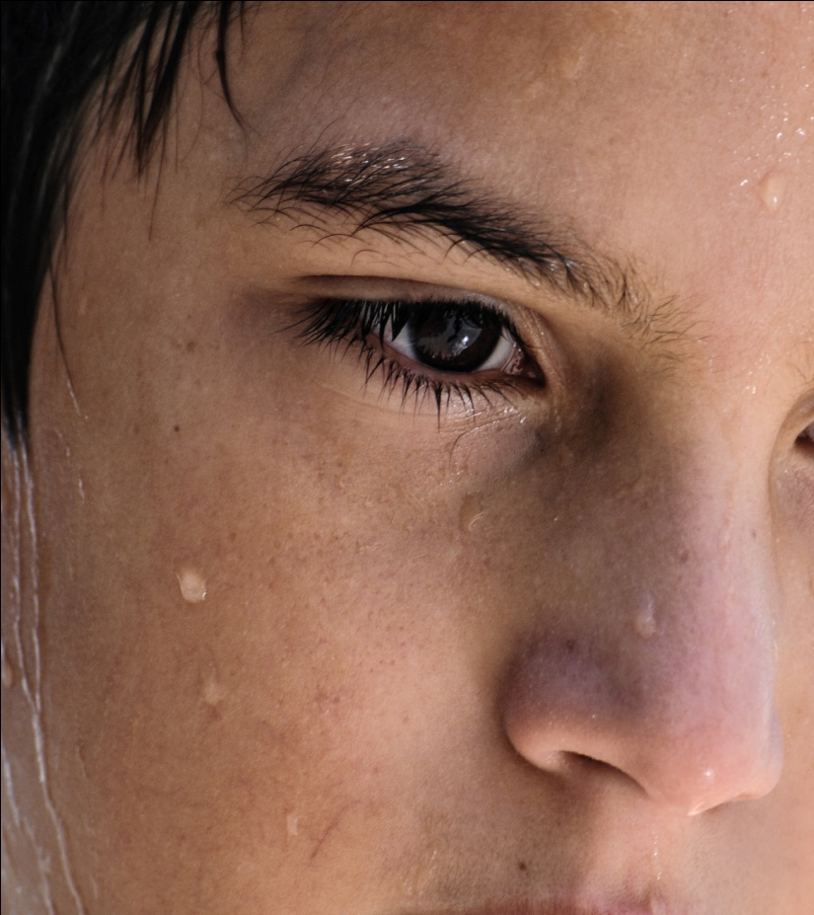
রেচন কী?
পানি, CO_{2,} ইউরিয়া প্রভৃতি বর্জ্য প্রধানত নিঃশ্বাস বায়ু, ঘাম ও মূত্রের সাথে বের হয়। এ সকল বর্জ্য নিষ্কাশন ব্যবস্থাই হলো রেচন।

Slide 11
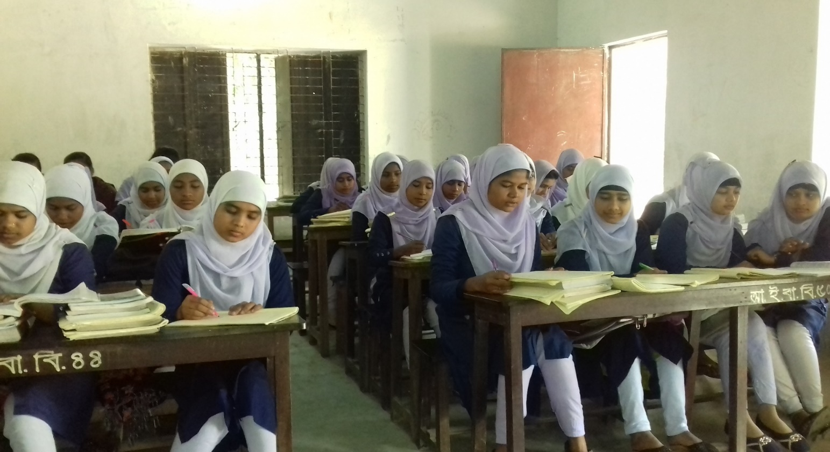
সময়ঃ -৫ মিনিট

Slide 12
জোড়ায় কাজ
সময়ঃ - ৫ মিনিট
রেচন পদার্থ | ব্যবহৃত অঙ্গের নাম
২) দেহের জন্য রেচন পদার্থের ২টি ক্ষতিকর দিক লিখ।

Slide 13
প্রধান রেচন অঙ্গ বৃক্কের বিভিন্ন অংশ
পৃষ্ঠীয় মহাধমনি
বৃক্কীয় ধমনী
বৃক্কীয় শিরা
বৃক্ক/ কিডনি
ইউরেটার
মূত্রথলি
মূত্রনালি

Slide 14
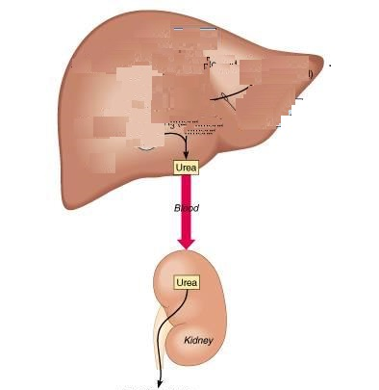
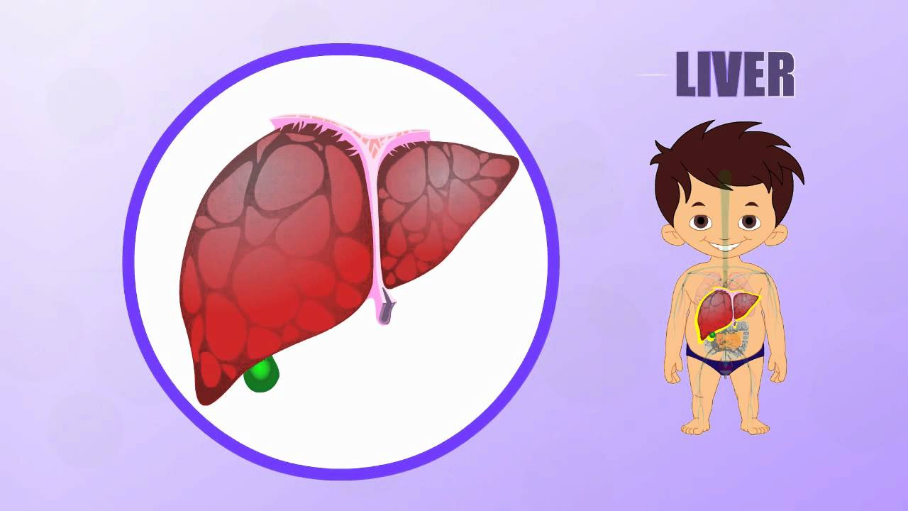
যকৃত অ্যামাইনো এসিডকে ভেঙ্গে ইউরিয়া, ইউরিক এসিড, অ্যামোনিয়া ইত্যাদি নাইট্রোজেন ঘটিত বর্জ্য তৈরি করে।
মানবদেহের এই তন্ত্রটির উক্ত বর্জ্য অপসারনে ভূমিকা কর।

Slide 15
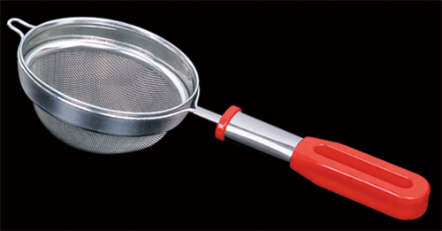
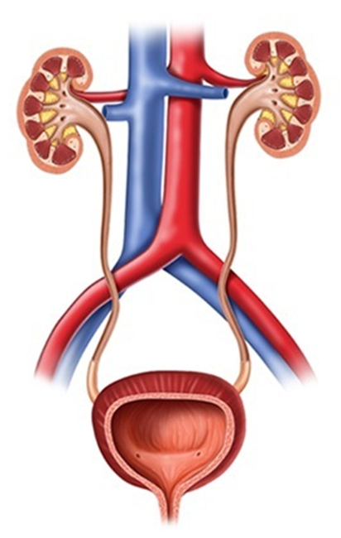
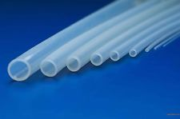
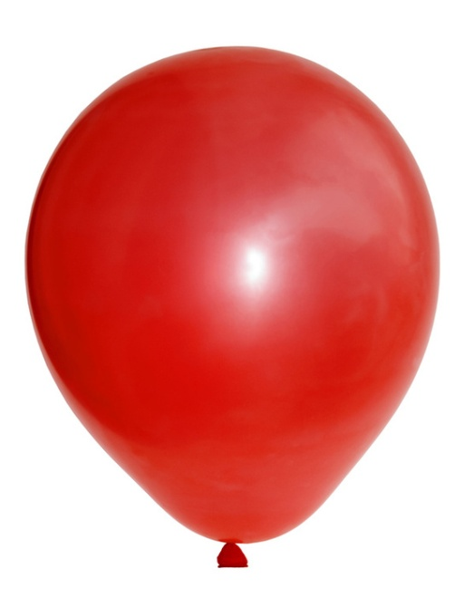
কিডনির সাথে তুলনা

Slide 16
দলগত কাজ সময়-৮মিঃ
মানবদেহের এই তন্ত্রটির ভূমিকা বর্ণনা কর।

Slide 17
মূল্যায়ন
১। নাইট্রোজেন ঘটিত নিষ্কাশনে মানবদেহের কোন অঙ্গটি প্রধান ভূমিকা রাখে?
ক) ত্বক খ) বৃক্ক গ) নাক ঘ) ফুসফুস
২। নিঃশ্বাসের বায়ুতে কার্বন ডাই অক্সাইডের পরিমান-
ক) ৪% খ) ১০% গ) ৫০% ঘ) ১০০%
3। শীতের সকালে আয়নায় নিঃশ্বাস ছাড়লে কী ঘটবে?
উঃ নিঃশ্বাসের বায়ুর সাথে কার্বন ডাইঅক্সাইড ও জলীয়বাষ্প বের হবে।

Slide 18
বাড়ির কাজ
নিঃশ্বাসের বায়ুতে জলীয় বাষ্পের উপস্থিতি কীভাবে প্রমাণ করবে।

Slide 19
সবায় ভাল থাকবে
ধন্যবাদ

